Slide 1

Practica 03 Ramsonware
Alumno: Jorge Parra Hidalgo
Matricula: 13104
Docente: Raul Toledo

Slide 2
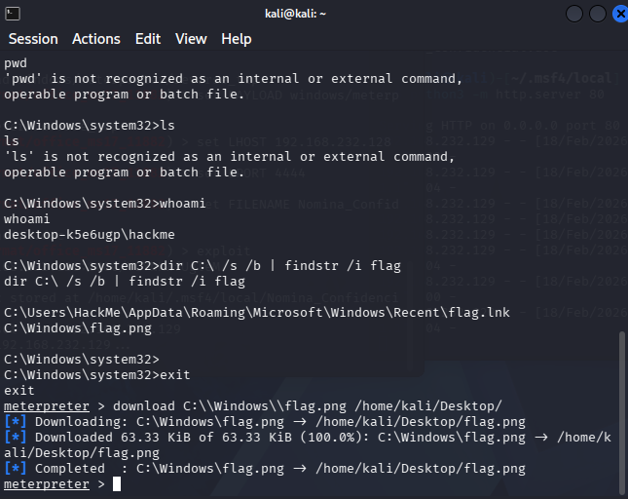

Acceso Inicial Comprometido
Se obtuvo acceso remoto al sistema Windows mediante explotación previa. Se confirmó control total a través de una sesión activa de Meterpreter.

Slide 3

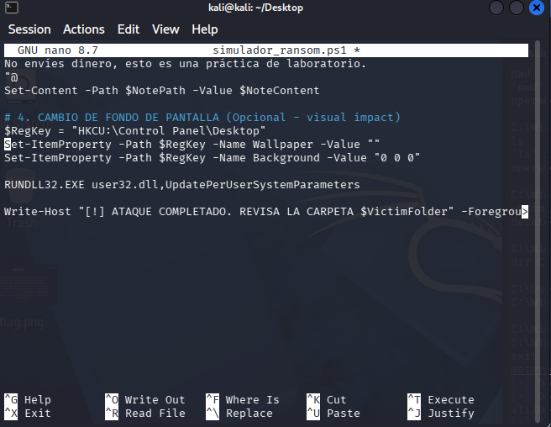

Preparación del Script de Ransomware
Se desarrolló el archivo simulador_ransom.ps1, el cual simula el comportamiento de un ransomware mediante codificación Base64, renombrado de archivos y creación de nota de rescate.

Slide 4
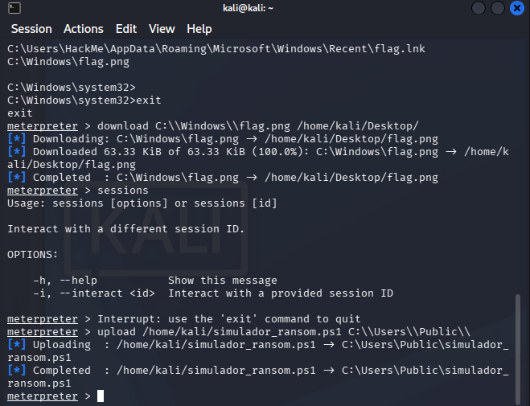

Transferencia del Payload a la Víctima
El script fue cargado al sistema comprometido utilizando el canal activo de Meterpreter, ubicándolo en el directorio público del sistema.

Slide 5
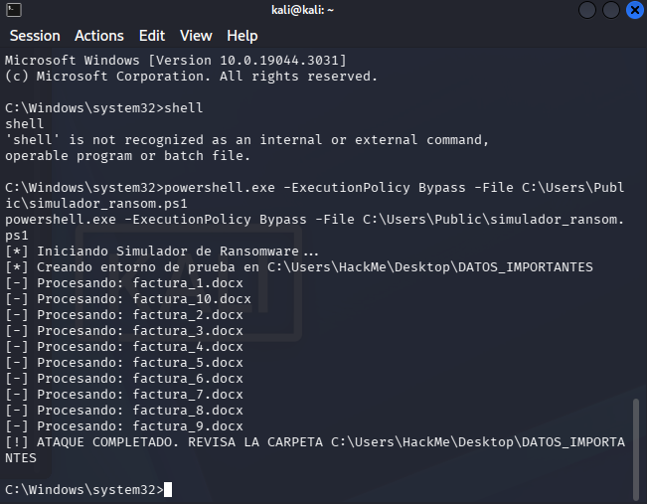

Ejecución con Evasión de Seguridad
Se ejecutó el script mediante PowerShell utilizando el parámetro -ExecutionPolicy Bypass para evitar restricciones de ejecución de scripts no firmados.

Slide 6
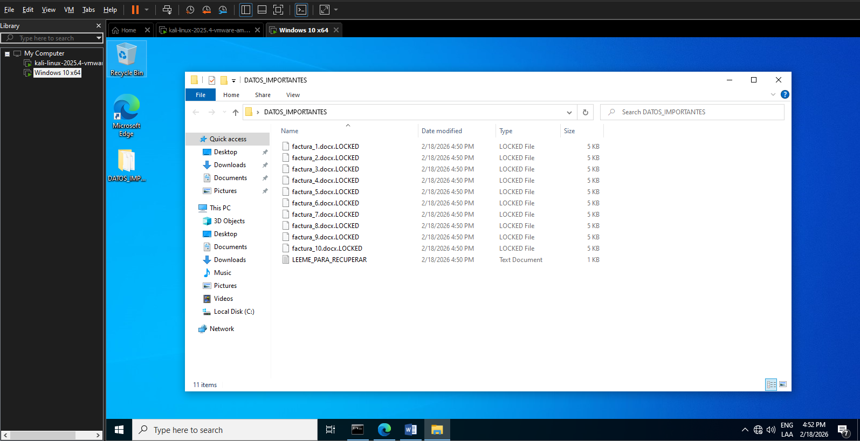

Secuestro Simulado de Archivos
El script procesó archivos en la carpeta objetivo, modificando su contenido y cambiando la extensión a .LOCKED, simulando un cifrado.

Slide 7
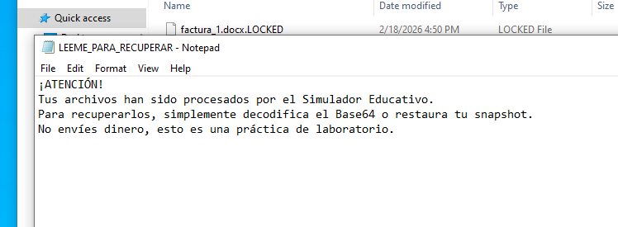

Generación de Nota de Rescate
Se creó automáticamente el archivo LEEME_PARA_RECUPERAR.txt con instrucciones simuladas para recuperación de archivos.

Slide 8
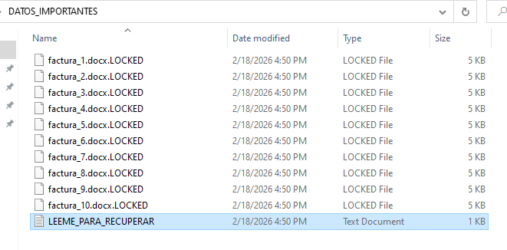

Evidencia Forense del Impacto
Desde la shell remota se verificó la modificación masiva de archivos, confirmando el impacto del script en el sistema.

Slide 9

Análisis Técnico
Uso de PowerShell como herramienta de ataque
El atacante utilizó PowerShell, una herramienta nativa de Windows, para ejecutar el script malicioso sin necesidad de instalar software adicional.
Esto corresponde a la técnica conocida como:
Living off the Land (LotL)
Es decir, usar herramientas legítimas del sistema para realizar acciones maliciosas, reduciendo la probabilidad de detección basada en firmas tradicionales.
PowerShell permite:
Acceso a archivos
Modificación de contenido
Manipulación del registro
Ejecución remota
Automatización masiva

Slide 10

Evasión mediante -ExecutionPolicy Bypass
Windows posee una política de seguridad que restringe la ejecución de scripts no firmados.
El parámetro:
-ExecutionPolicy Bypass
Permite:
Ignorar temporalmente la política de ejecución
Ejecutar scripts sin modificar la configuración global del sistema
Esto es una técnica común en ataques reales para evitar bloqueos básicos.

Slide 11

¿Cómo lo detectaría un EDR moderno?
Un sistema EDR podría detectar:
Uso del parámetro -ExecutionPolicy Bypass
Renombrado masivo de archivos en segundos
Sobrescritura repetitiva de contenido
Cambio rápido de entropía en archivos
Comportamiento anómalo de PowerShell
Los EDR modernos no solo usan firmas, sino:
Behavioral analysis
Correlación de eventos
Machine Learning
Detección de patrones anómalos

Slide 12

Conclusión y enseñanzas
Esta práctica demuestra cómo, tras un acceso inicial exitoso, un atacante puede monetizar rápidamente el compromiso utilizando herramientas legítimas del sistema, dificultando la detección y aumentando el impacto operativo.

